Slide 1
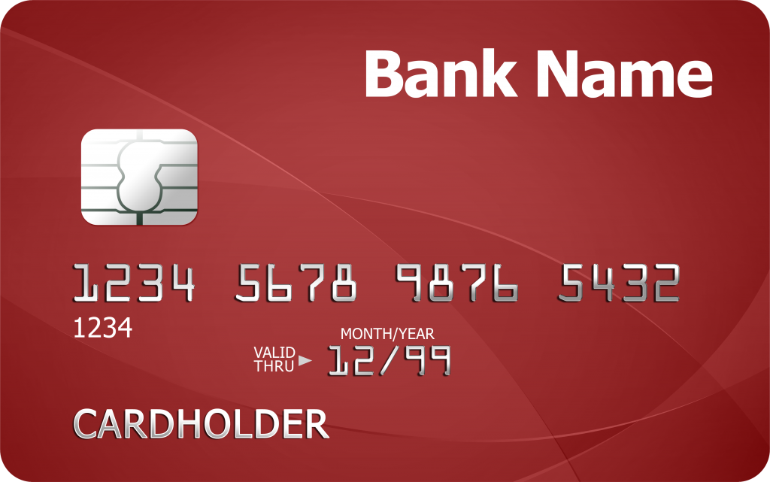
ראיון עבודה
חברת אשראי
תומר יצחק

Slide 2
רקע עסקי:
חברת אשראי מובילה ממרכז הארץ המתמחה במתן הלוואות מהירות ובריבית נוחה ללקוחות פרטיים ועסקיים. לקוחות החברה נדרשים להחזיר את הסכום בתקופה קבועה, על פי תנאים מוסכמים מראש.
החברה מבצעת תהליכי בקרה על מנת לוודא את תקינות הלקוחות, את היכולת שלהם להחזיר את ההלוואה, ולהקפיא אשראי ללקוחות אשר לא עומדים בתנאי ההלוואה שמתנה החברה.
במצגת זו אפרט על המחקר שביצעתי עבור החברה בהינתן מידע נתון.

Slide 3
במצגת הבאה נחקור האם הגורמים הללו משפיעים על כשל הלקוח:
הכנסות הוצאות אזור מגורים סכום הלוואה

Slide 4
הכנסות:
השכר החציוני: 25,953 ש"ח
אין קשר בין הכנסות הלקוח לבין כניסת הלקוח לכשל:
לפי התרשימים ניתן להסיק כי אין קשר ישיר בין הכנסות הלקוח לכניסת הלקוח לכשל. הלקוחות שהכניסו משכורת קרובה לחציון לא נכנסו לכשל:
לקוחות בעלי הכנסה סביב המשכורת החציונית, מראים יציבות פיננסית גבוהה יותר ופחות נטייה לכשלים.
ארבעת הלקוחות בעלי ההכנסה הגבוהה ביותר נכנסו לכשל:
הלקוחות המכניסים ביותר נוטים להתנהגות סיכון גבוהה או מצבים פיננסיים בלתי צפויים. לקוחות בעלי הכנסה הקרובה לחציון נוטים לקחת הלוואה גבוהה יותר לקוחות בעלי הכנסה נמוכה שלקחו הלוואה גדולה ביחס לשכר הגיעו לכשל

Slide 5
המלצות:
שמירה על לקוחות בעלי הכנסה הקרובה לחציון:
ניתן לראות שלקוחות אלו הינם בעלי ההלוואות הגבוהות ביותר ובנוסף הלקוחות היציבים ביותר בחברה. נרצה להתמקד למשוך אלינו עוד לקוחות כאלו ולשפר את התנאים של הלקוחות הקיימים.
ניטור והערכת סיכונים של לקוחות בעלי הכנסות גבוהות במיוחד:
לקוחות אלו עשויים להציג התנהגות סיכון גבוהה או חשיפה למצבים פיננסיים לא יציבים.
נרצה לעקוב אחר פעולתם ולהעריך את רמת הסיכון שלהם באופן שוטף על מנת למזער את רמת הסיכון.
החמרת התנאים עבור לקוחות עם הכנסה נמוכה הדורשים הלוואה גדולה: ניתן לדרוש בטחונות נוספים, ריביות גבוהות יותר או תקופות החזר קצרות יותר, יש לשקול הגבלת גובה ההלוואות המקסימלי שניתן להעניק ללקוחות אלו, על פי יכולת ההחזר שלהם.

Slide 6
הוצאה חציונית: 7061 ש"ח
הוצאות:
הסתכלות על לקוחות בעלי הוצאות גבוהות: ניתן לראות שהלקוחות בעלי ההוצאות הגבוהות ביותר מגיעים לכשל. אין קורלציה בין הוצאות הלקוח, לבין גודל ההלוואה: ניתן לראות שהלקוחות שלוקחים הלוואות גדולות יותר, אינם הלקוחות בעלי ההוצאות הגבוהות. הסתכלות על לקוחות בעלי הוצאות הקרובות לחציון: לקוחות אשר ההוצאות שלהם נמצאות קרוב לחציון גם לוקחים הלוואות גבוהות מה שמקנה יותר רווח לחברה

Slide 7
המלצות:
ניתוח פרופיל לקוחות:
ביצוע ניתוח מעמיק של פרופיל הלקוחות, על מנת לזהות את המשתנים המשפיעים על ההוצאות שלהם ועל ההלוואה שהם מבקשים. בכך נוכל לזהות טרנדים וגורמים המשפיעים על רמת ההוצאות ועל גודל ההלוואה שנוכל לתת ללקוח. שימור לקוחות העומדים בתנאים: מתן שירות ותנאים נוחים עבור לקוחות אשר הוצאותיהם קרובות להוצאה החציונית של הלקוחות בחברה מניעת הגעת הלקוח לכשל: כאשר לקוח מתחיל להראות חריגה בהוצאות (יעבור את ההוצאה החציונית) לפרק זמן ממושך נרצה ליצור איתו קשר על מנת למנוע התכנות של כשל.

Slide 8
אזור מגורים:
רמת כשל גבוהה יותר באזור המרכז
באזור המרכז יש 8 מקרים של כשל מתוך 18, כלומר שיעור הכשל הוא 44.4%.
המשמעות: אזור המרכז מציג רמת סיכון גבוהה יותר בהשוואה לאזורים אחרים.
רמת כשל נמוכה בצפון ובדרום:
בצפון ובדרום יש מקרה כשל אחד בלבד בכל אחד מהאזורים, למרות שמספר הלקוחות נמוך יותר (12 בצפון ו-10 בדרום).
שיעור הכשל בצפון הוא 8.3% (1 מתוך 12) ובדרום הוא 10% (1 מתוך 10).
המשמעות: אזורים אלו מראים יציבות פיננסית יחסית עם שיעורי כשל נמוכים.
הבדלים אזוריים משמעותיים:
קיימים הבדלים ברורים בשיעורי הכשל בין האזורים השונים, כאשר המרכז מציג את השיעור הגבוה ביותר.
המשמעות: ייתכן שיש גורמים אזוריים כמו מצב כלכלי, תרבות פיננסית, או משתנים דמוגרפיים המשפיעים על שיעורי הכשל.

Slide 9
המלצות:
ביצוע ניתוח מעמיק באזור המרכז:
נרצה להבין את הסיבות לשיעור הכשל הגבוה באזור המרכז. נערוך ניתוח של המשתנים הדמוגרפיים, הכלכליים והתנהגותיים של הלקוחות באזור זה. זה יכול לכלול בדיקת סוגי העבודות, רמות הכנסה,הוצאות גבוהות יותר ,הרגלי השימוש באשראי, ועוד. מעקב ובקרה מתמשכים:
על מנת להקטין את מספר הלקוחות שמגיעים לכשל, נרצה להמשיך לעקוב אחר הנתונים באופן שוטף. ביצוע ביקורת תקופתית על שיעורי הכשל באזורים השונים והתאמת האסטרטגיות בהתאם לממצאים. המלצות למחקר בתנאים כלכליים קשים:
בזמן מלחמה במדינת ישראל, לקוחות המתגוררים מחוץ לאזור המרכז עלולים להיקלע לחובות. לכן, חשוב לבצע מחקר מקיף ומעמיק יותר עבור תקופות אלו.
לבצע מחקר עבור זמן ארוך יותר(רבעונים, שנים):
על מנת לקבל את התמונה המלאה נצטרך לחקור פרק זמן ארוך יותר כדי לקבל נתונים מלאים.

Slide 10
וותק הלקוח בחברה:
אפשר לראות קשר חיובי בין וותק הלקוח לרמת הכשל: הלקוחות בעלי הוותק בחברה מצליחים ליצור מצב שהם לא מגיעים לכשל אל מול הלקוחות החדשים. וותק הלקוח לא משפיע על סכום ההלוואה: למרות המסקנה הקודמת נראה כי: לקוחות וותיקים לא לוקחים הלוואות גבוהות יותר ביחס ללקוחות חדשים.
לקוח שהגיע לכשל

Slide 11
המלצות:
שמירה על הלקוחות הוותיקים שאינם נוטים לכשל:
הצעות מיוחדות והטבות עבור לקוחות וותיקים, כגון תנאי הלוואה מוזלים ותקופות החזרה גמישות על מנת שיישארו לקוחות חוזרים.
התמקדות בלקוחות חדשים שאינם נוטים לכשל:
קידום תוכניות עבור לקוחות אלו והשארתם בחברה על ידי מתן תנאים נוחים יותר. מכיוון שלקוחות אלו מהווים פוטנציאל לשימור והמשך לקיחת הלוואות מהחברה.
דגש במכירת הלוואות גדולות יותר ללקוחות הוותיקים:
על אנשי המכירות לתת דגש במתן הלוואות בסכומים גבוהים יותר עבור הלקוחות הוותיקים, שפחות נוטים לכשל חודשי.

Slide 12
סכום ההלוואה:
כאשר נסתכל על סכום ההלוואה של הלקוח: נראה שיש קשר חד משמעי בין סכום ההלוואה לבין הגעת הלקוח לכשל. לקוחות הנוטים לקחת הלוואות בסכומים נמוכים יותר, הם בעלי נטייה גבוהה יותר לכשל ביחס ללקוחות הלוקחים הלוואות בסכומים גדולים יותר.

Slide 13
המלצות:
הגבלת סכומי ההלוואה : נראה כי לקוחות המבקשים הלוואות בסכומים נמוכים נוטים להגיע לכשל בהחזר ההלוואה. כדי להימנע מכך, יש להעמיק את דגשי החברה על מתן הלוואות בסכומים גבוהים יותר. מתן ייעוץ פיננסי עבור לקוחת בעלי הלוואה נמוכה: כדי לעזור ללקוחות לתכנן הלוואה התואמת את צרכיהם ולהבין את האחריות שבהחזרה. בדיקת קריטריונים נוספים: כדי להעריך את הסיכון האמיתי של הלקוחות, כדאי להתייחס לעוד פרמטרים חשובים כמו גיל, הכנסה, היסטוריית אשראי, תנאי הלוואה וכו'.

Slide 14
תודה רבה על ההקשבה

